Slide 1
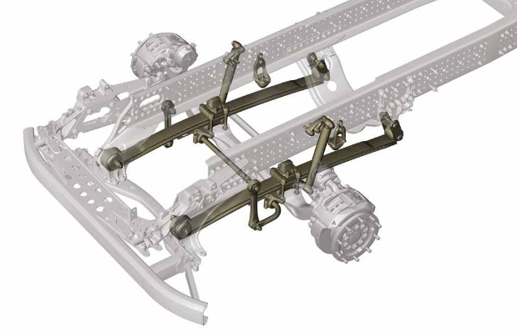
Quer- und vertikaldynamisches Halbfahrzeugmodell am Beispiel einer NFZ-Vorderachsumgebung
Michael Bosch (3117522)
Alexander Sedlmayr (3117473)
Mathias Zimmerer (3117479)
Quelle: http://docplayer.org/50163154-Einfuehrung-neue-lkw-generation-der-neue-actros-typ-963-einfuehrungsschrift-fuer-den-service.html

Slide 2
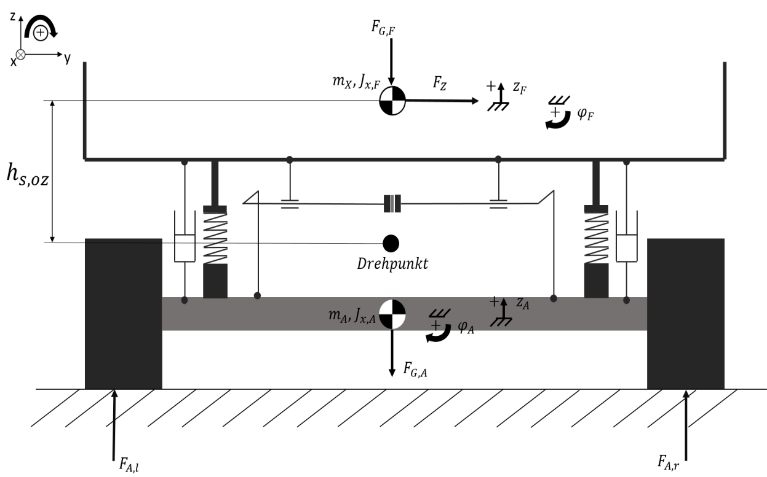
Bisheriges Konzept (Stabi verbunden)
Radfedern mit Federkonstante C
Stoßdämpfer mit Dämpfungskonstante D
Stabilisator zum Mindern der Wankbewegungen bei Kurvenfahrt

Slide 3
Probleme des Konzepts
Stabi immer geschlossen (keine Reaktion möglich)
Gut geeignet für konstante Anregungen (z.B. bei Kurvenfahrt)
Bei kurzer einseitiger Radanregung (z.B. Stoß bei Schlagloch) wird Anregung auf anderes Rad übertragen
→kann zu unerwünschter Wankbewegung führen

Slide 4
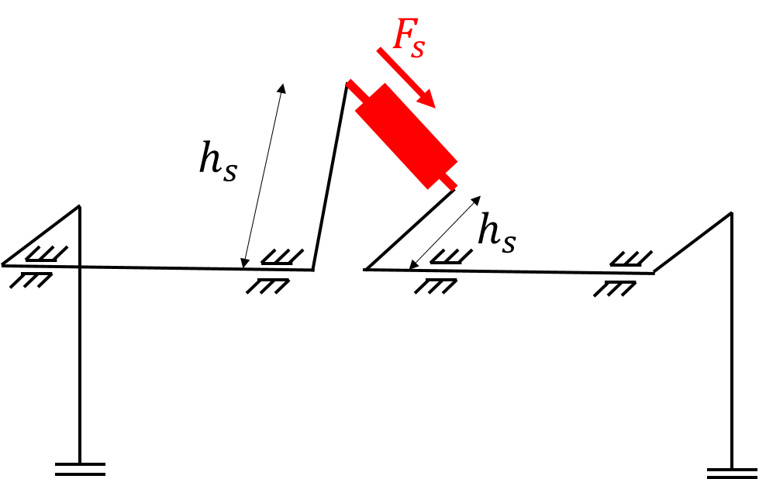
Neues Konzept (aktiver Stabi)
Stabi wird in der Mitte aufgetrennt
Pneumatikzylinder verdreht Stabi
Stabi hat nun 3 Zustände:
verbunden (wie bisher)
offen/ getrennt
pneumatisch verstellt
(steuer-/ regelbar)
→ an Fahrbahnanregungen anpassbar (Schlagloch, schlechter Untergrund)

Slide 5
Physikalische Annahmen
Raddurchmesser immer ideal gleich (kein Latsch)
Seitenhaltkraft kann nicht abreißen → unendlich groß
Achse dreht sich um den Schwerpunkt/das Differential (um x-Achse)
außer Fahrgestell und Achse sind alle Bauteile trägheitsfrei

Slide 6
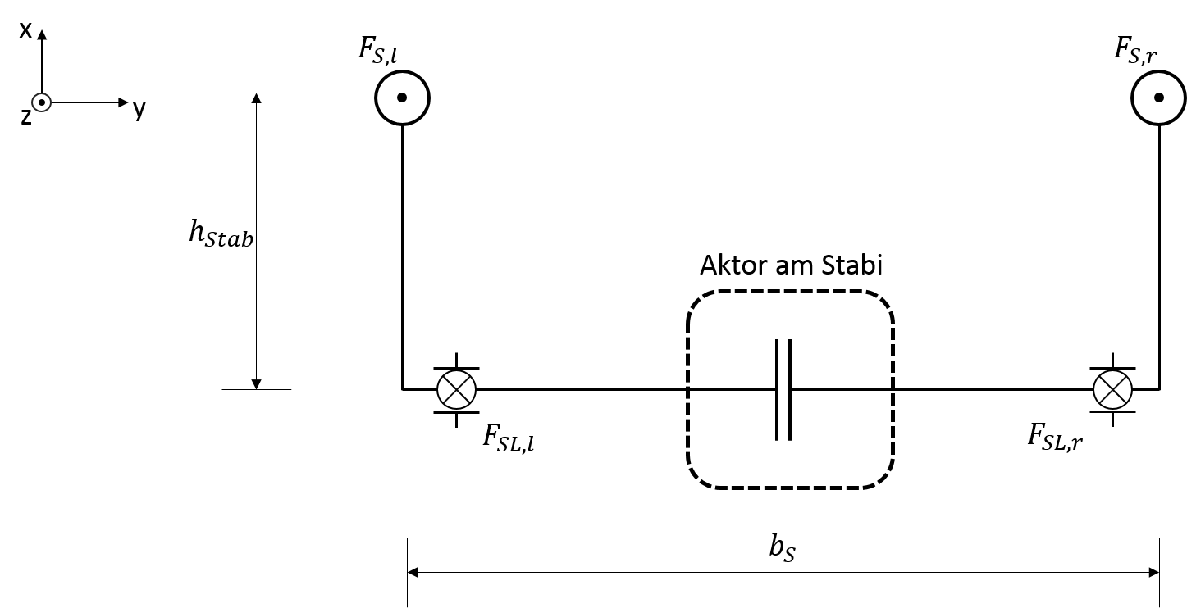
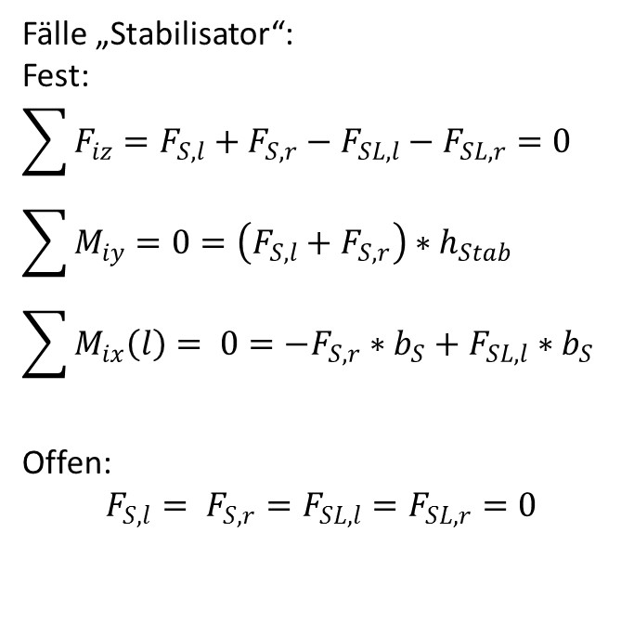
Stabi-Theorie
Fälle „Stabilisator“:
Fest:
$$\sum{F_{iz}=F_{S,l}+F_{S,r}−F_{SL,l}−F_{SL,r}=0 }$$
$$\sum{M_{iy}=0=\left(F_{S,l}+F_{S,r}\right)∗h_{Stab}}$$
$$\sum{M_{ix}\left(l\right)= 0=−F_{S,r}∗b_{S}+F_{SL,l}∗b_{S}}$$
Offen:
$$F_{S,l}= F_{S,r}=F_{SL,l}=F_{SL,r}=0$$

Slide 7
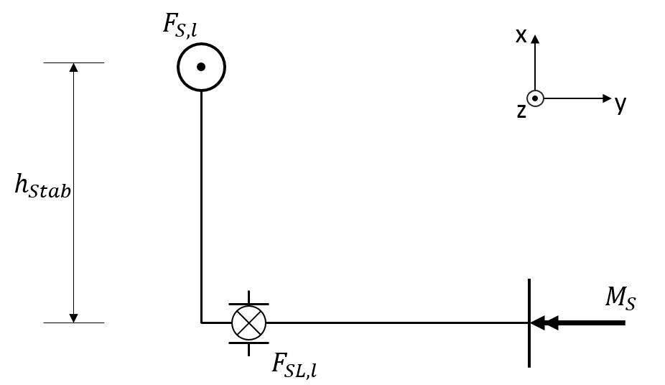
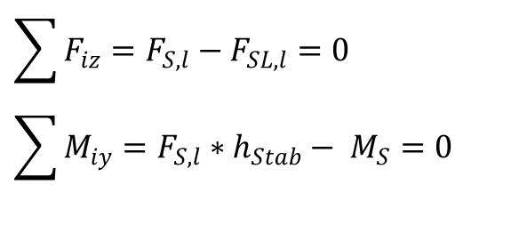
Stabi-Theorie
$$\sum{F_{iz}=F_{S,l}−F_{SL,l}=0 }$$
$$\sum{M_{iy}=F_{S,l}∗h_{Stab}− M_{S}}=0$$

Slide 8

Stabi-Theorie
$$M_{S}= F_{S}∗ h_{s}$$
$$M_{s}= φ_{s}∗ \frac{G∗ I_{p,s}}{b_{s}}$$
$$φ_{s}= M_{s}∗\frac{b_{s}}{G∗ I_{p,s}}$$

Slide 9
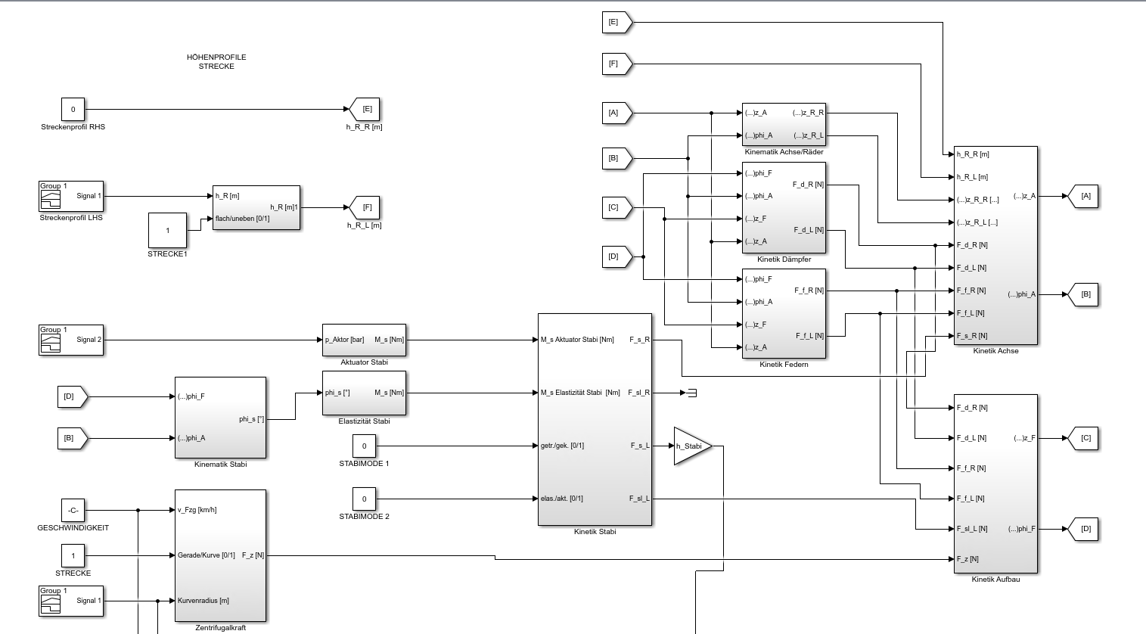
Modellübersicht

Slide 10
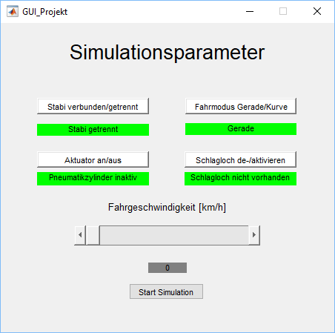
Aufbau des GUI
Auswahlmöglichkeiten:
Stabilisator: verbunden/getrennt
Fahrt: Gerade oder Kurve
Schlagloch: vorhanden/nicht vorhanden
aktive Verdrehung: ein/aus
Einstellung und Anzeige der Geschwindigkeit
Start-Button zum Simulationsstart
unlogische Schaltstellungen sind gegeneinander verriegelt

Slide 11
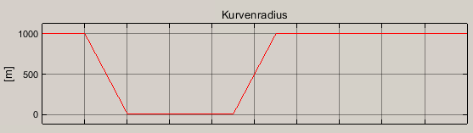
Simulation: Kurvenfahrt
Zunächst: Kurvenradius 1000 m (Fahrt geradeaus)
Kurvenradius wird linear auf 12,5 m reduziert
Anschließend: Kurvenradius wird wieder linear auf 1000 m vergrößert
Geschwindigkeit bleibt konstant und beträgt in allen Versuchen ca. 40 km/h

Slide 12
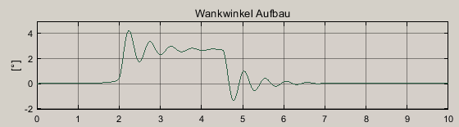
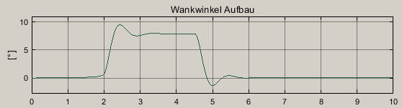
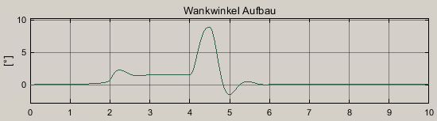
Ergebnisse: Kurvenfahrt
Stabi verbunden
Stabi offen/getrennt
Stabi mit Aktor verdreht

Slide 13
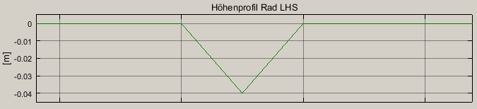
Simulation: Schlagloch
Schlagloch wird durch Höhenänderung eines der Räder simuliert
Länge des Schlaglochs ca. 0,1 m
Tiefe des Schlaglochs: 4 cm
Geschwindigkeit bleibt konstant und beträgt bei allen Versuchen konstant ca. 35 km/h

Slide 14
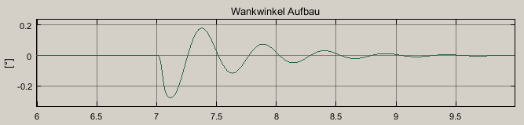
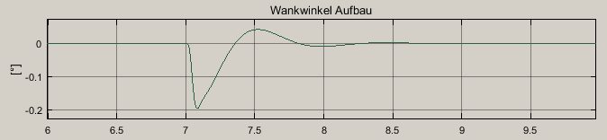
Ergebnisse: Schlagloch
Stabi verbunden
Stabi offen

Slide 15
Reflexion und Ausblick
Verbesserung gegenüber aktuellen Verhalten erkennbar!
Veränderung Eigenfrequenz des Fahrzeugs (→ Fahrwerk)
Regelung des Stabilisators über Lenkwinkeleinschlag
Regelung für aktives Eingreifen?
Kostenfrage → Mehrwert?
Stabilisator muss bei Ausfall des Systems immer geschlossen sein (Gefahr des Umkippens)

Slide 16
Vielen Dank für Ihre Aufmerksamkeit!

